Slide 1



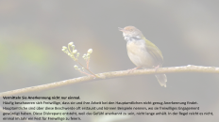



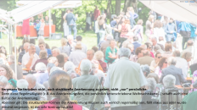
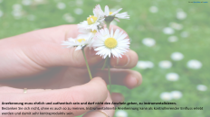

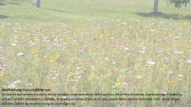

Lernbaustein Engagierte anerkennen Jeder Mensch braucht Anerkennung, indem, was er oder sie tut und wie er oder sie ist. Also nicht nur Ehrenamtliche brauchen Anerkennung. Bei der Anerkennung geht es vor allem darum, gesehen zu werden, eine Rückmeldung zu sich und dem Engagement zu bekommen und als Mensch angenommen zu werden.
Ziel dieses Lernbausteins ist es, sich über wichtige Grundsätze zur Anerkennung bewusst zu werden und gute Beispiele für Formen der Anerkennung aus der Praxis zu finden sowie die eigenen Anerkennungsformen zu analysieren bzw. zu reflektieren.
Mit einem Klick auf die Rechtecke erfahren Sie mehr.
Übungsaufgabe
Beispiele

Slide 2

Bild von Gerd Altmann auf Pixabay
Vermitteln Sie Anerkennung, auch Hauptamtlichen! Bekommen Freiwillige keine Anerkennung, fühlen sie sich nicht geschätzt und werden bald ihre Mitarbeit kündigen. Aber dies brauchen auch Hauptamtliche, denn Anerkennung ist ein menschliches Bedürfnis. Nur so kann eine allgemeine Kultur der Anerkennung entstehen.

Slide 3

Vermitteln Sie Anerkennung nicht nur einmal. Häufig beschweren sich Freiwillige, dass sie und ihre Arbeit bei den Hauptamtlichen nicht genug Anerkennung findet. Hauptamtliche sind über diese Beschwerde oft erstaunt und können Beispiele nennen, wo sie freiwilliges Engagement gewürdigt haben. Diese Diskrepanz entsteht, weil das Gefühl anerkannt zu sein, nicht lange anhält. In der Regel reicht es nicht, einmal im Jahr ein Fest für Freiwillige zu feiern.

Slide 4
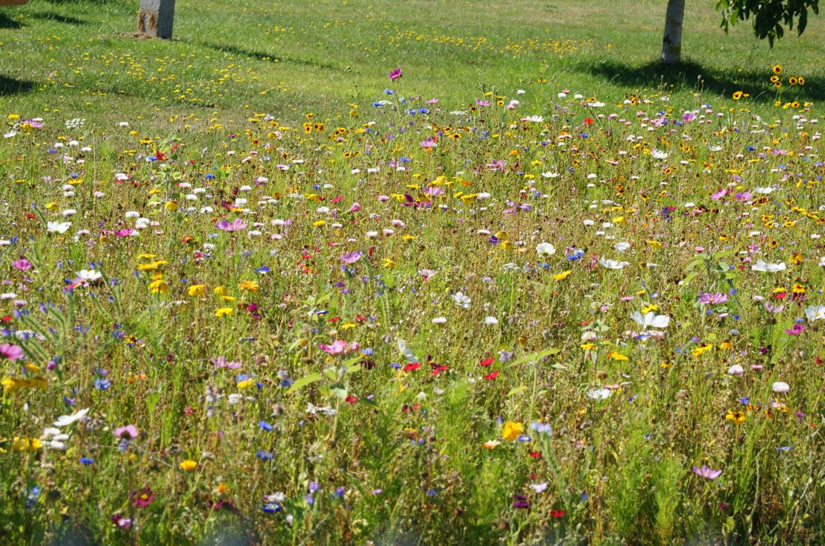
Foto von Kai Baron auf Unsplash
Anerkennung muss vielfältig sein. Sie sollten auf unterschiedliche Weise Anerkennung vermitteln. Wir brauchen oft unterschiedliche Anerkennungs-Erlebnisse, um uns wirklich anerkannt zu fühlen. Je intensiver dieses Erlebnis ist und unsere persönlichen Vorlieben trifft, desto länger hält das Gefühl der Anerkennung an und trägt uns.

Slide 5

Foto von Olivia Hibbins auf Unsplash
Anerkennung muss ehrlich und authentisch sein und darf nicht den Anschein geben, zu instrumentalisieren. Bedanken Sie sich nicht, ohne es auch so zu meinen. Instrumentalisierte Anerkennung kann als kontrollierender Einfluss erlebt werden und damit sehr kontraproduktiv sein.

Slide 6

Foto von Fakhri Labib auf Unsplash
Anerkennung soll informativ sein und sich an die Person richten und nicht nur die geleistete Arbeit hervorheben. Dieser kleine Unterschied ist wichtig. Wenn Freiwillige eine Aktion organisieren und Sie ausschließlich das Ereignis hervorheben, kann das Freiwillige enttäuschen. Vergessen Sie nicht die Namen der Aktiven zu erwähnen.

Slide 7

Foto von Alexander Grey auf Unsplash
Anerkennung sollte so persönlich und individuell wie möglich ausfallen. Verschiedene Menschen mögen verschiedene Dinge. Eine bevorzugt eine Eintrittskarte für ein Konzert, während ein anderer sich darüber nicht unbedingt freut. Für eine individuelle Anerkennung müssen Sie die Freiwilligen kennen und ihre Bedürfnisse und Interessen in Erfahrung bringen.

Slide 8

Bild von F1 Digitals auf Pixabay
Verknüpfen Sie die Werte der Freiwilligen mit Ihrer Anerkennung. Stellen Sie das Anliegen der Freiwilligen, d.h. die persönlich bedeutsame Sache, für die sie sich einsetzen, ins Zentrum jeder Anerkennungskultur. Wenn sich z.B. jemand engagiert, um Dinge zu verändern, wird derjenige stolz darauf sein, wenn diese Veränderung eintritt und Sie dies positiv erwähnen.

Slide 9

Bild von Anemone123 auf Pixabay
Es geht um das An – Erkennen. Anerkennungsformen, die den Menschen erkennen, sind diejenigen, die am meisten als Anerkennung wahrgenommen werden. Also versuchen Sie den Menschen zu sehen und zu erkennen, was er/sie braucht und wie er/sie ist.

Slide 10

Bild von chao-ye auf Pixabay
Kleinigkeiten sind oft am besten! Es sind nicht die großen Dinge, die anerkennend auf Menschen wirken, sondern häufig sind es die Kleinigkeiten. Dass sich jemand Zeit für Sie nimmt, um Ihnen ein informatives Feedback zu geben, dass Sie wirklich als Person gesehen werden, dass jemand überhaupt Ihre Arbeit sieht und etwas dazu sagt, usw.. Das heißt, Anerkennung kostet eigentlich wenig Zeit und Geld!

Slide 11
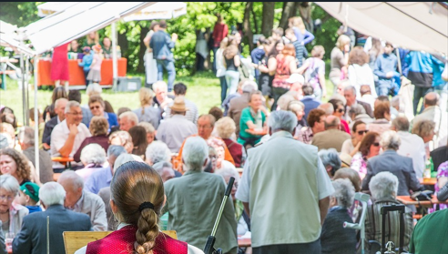
Bild von Th G auf Pixabay
Vergessen Sie trotzdem nicht, auch strukturelle Anerkennung zu geben, nicht „nur“ persönliche.
Denn diese Regelmäßigkeit (z.B. das Anerkennungsfest, die persönlich unterschriebene Weihnachtskarte…) schafft auch eine Kultur der Anerkennung. Aber hier gilt: Die strukturellen Formen der Anerkennung müssen auch wirklich regelmäßig sein, fällt etwas aus oder wurde jemand vergessen, ist das sehr kontraproduktiv!

Slide 12
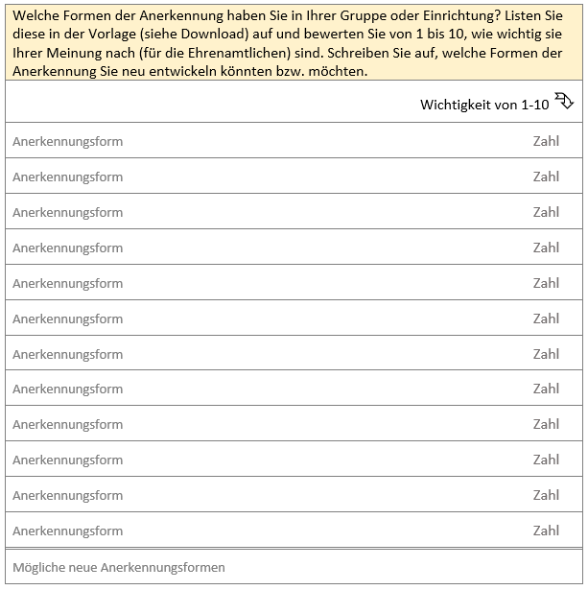
Übungsaufgabe
Diese Liste finden Sie im Materialbereich unter Elemente der Engagementförderung – Anerkennung und Wertschätzung zum Download

Slide 13
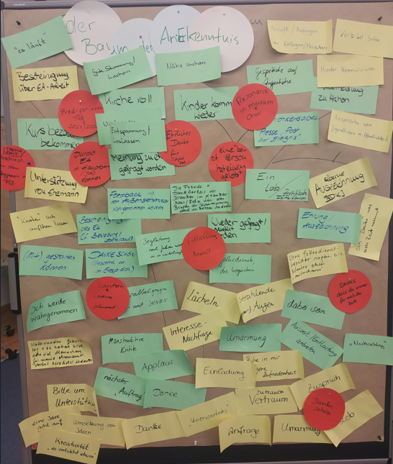
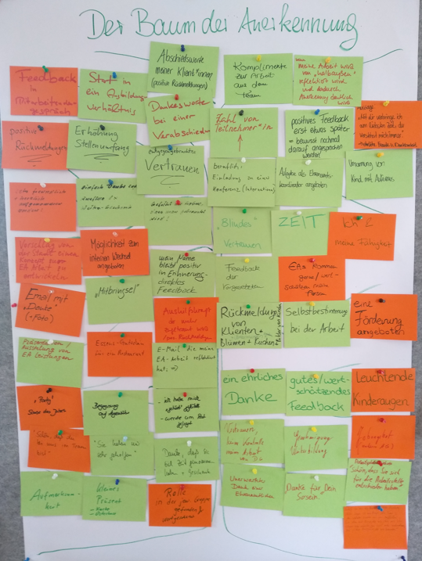
Beispiele
Baum
der
Anerkennung
Persönliche Erfahrungen der Anerkennung im ehrenamtlichen Engagement oder beruflichen Umfeld: rote Karte als „Frucht“ für persönliches Highlight, grüne/gelbe Karten als „Blätter“ für weitere Anerkennungserlebnisse

Slide 14
Wir wünschen Ihnen viel Freude und Erfolg bei der Anerkennung von ehrenamtlich Engagierten.
Wenn Sie weitere Informationen oder Unterstützung benötigen, dann wenden Sie sich gerne an uns.
Ansprechperson:
Andrea Weißer
Referat Ehrenamt und Engagementförderung
andrea.weisser@ordinariat-freiburg.de
www.ebfr.de/ehrenamt
nach einer Vorlage der beratergruppe ehrenamt
Drücken Sie Esc, um die Präsentation zu beenden.
©Reifenhäuser 2024

